Slide 1





2018年
世界杯ppt模板

Slide 2

目 录
举办竞选
赛事文化
比赛进程
赛事准备

Slide 3

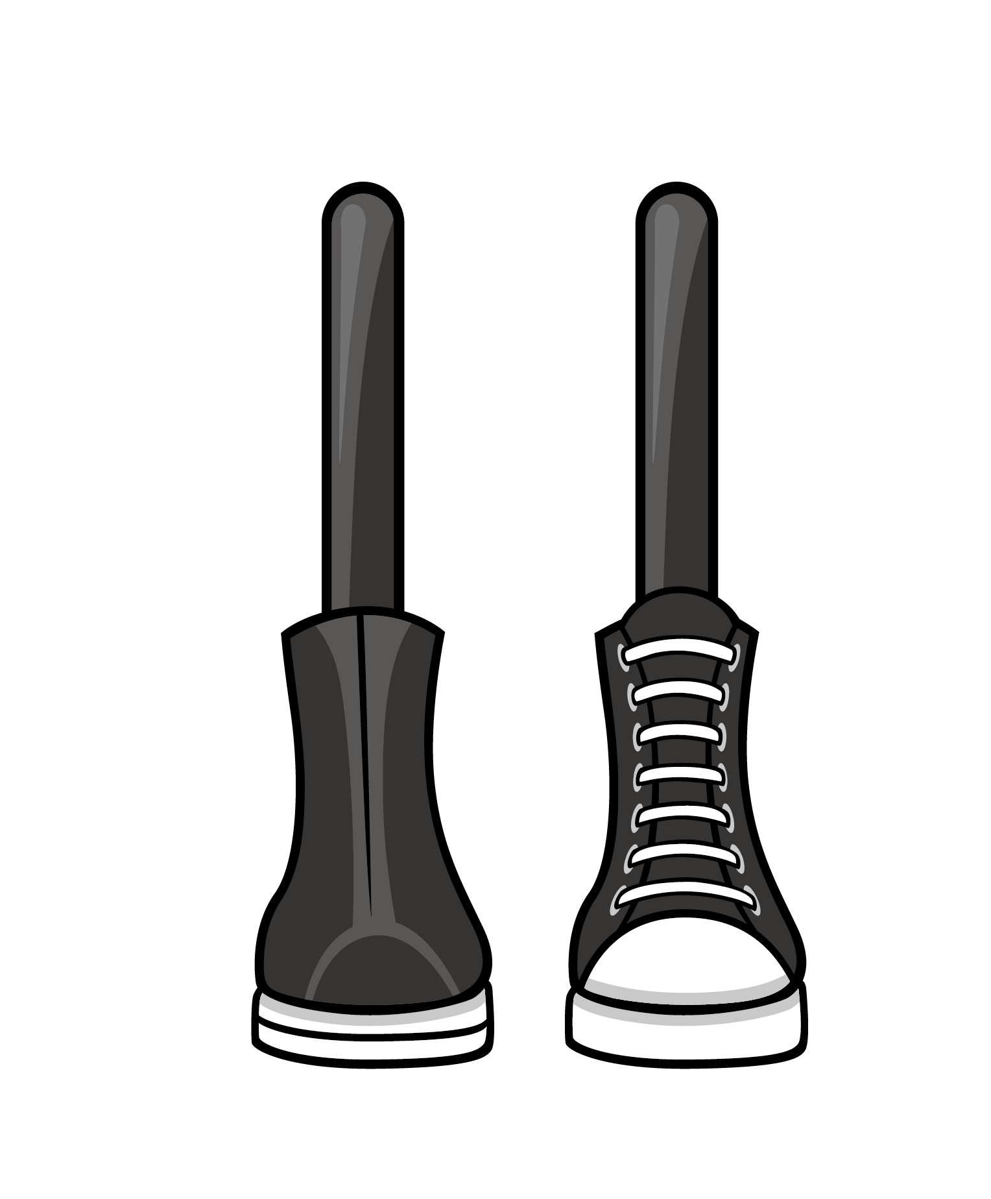
举办竞选

Slide 4

举办竞选
阿尔沙文庆祝俄罗斯获得申办权
投票结果和过程展示
瑞士当地时间2010年12月1日13时左右，申办方的陈述全部结束。此后进入国际足联执委会的会议流程，经过讨论后22位执委又进行最后的秘密投票。最先获得12票以上的一方获得主办权，如该轮没有哪一方达到这一票数，得票最少的一方将出局，余下各方进入下轮，直至决出胜者

Slide 5

举办竞选
最后，布拉特在苏黎世会展中心正式宣布了2018年世界杯2022年世界杯主办归属权。
2018年世界杯主办权归俄罗斯所有，原本大热门英格兰在第一轮即惨遭淘汰。而2022年世界杯主办权属于卡塔尔。

Slide 6

举办竞选
申 办
2018年世界杯足球赛的申办程序于2009年1月正式开启，当年2月各申办国完成申请和注册手续。投票于瑞士当地时间2010年12月1日进行。
当时申办2018年世界杯的国家和地区荷兰/比利时、西班牙/葡萄牙、俄罗斯、英格兰，以及墨西哥，但墨西哥中途因故退出，而印度尼西亚因为求被请退。

Slide 7
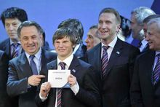
举办竞选
2013年10月28日，据《路透社》报道，欧足联主席普拉蒂尼提议从2018年俄罗斯世界杯起，赛圈球队的数量从32支提升至40支，多出的8个名额将主要分配给亚洲和非洲球队，欧洲的名额得以不再削减。

Slide 8
赛事文化

Slide 9

赛事文化
赛事会徽
2014年10月29日，当地时间0点，2018年俄罗斯世界杯会徽揭晓。2018年6月14日至7月15日，世界杯足球赛将在俄罗斯11座城市进行。此前俄罗斯总统普京宣布，世界杯期间国外运动员、裁判、教练及球迷均可免签证入境俄罗斯。
北京时间2014年10月29日晚，国际足联将正式公布2018俄罗斯世界杯的LOGO。布拉特在个人推特上发布了照片，三名俄罗斯宇航员在国际空间站上展示了2018世界杯LOGO，这款LOGO用俄罗斯国旗的蓝色与红色填充起世界杯的形状，另外以金色线条镶嵌。

Slide 10
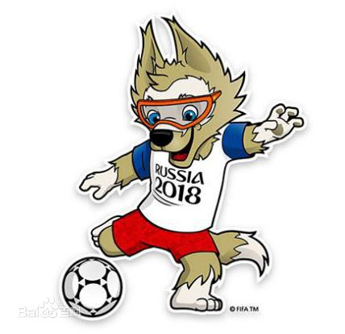
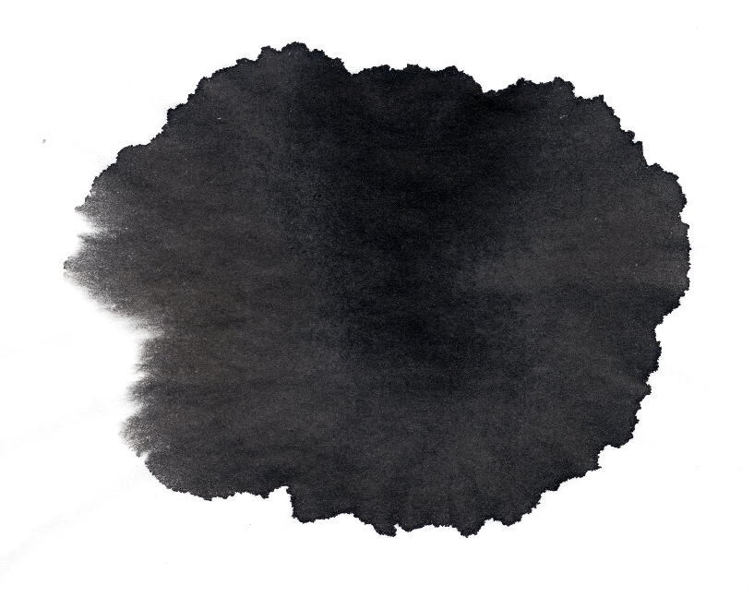
赛事文化
吉祥物
扎比瓦卡

Slide 11
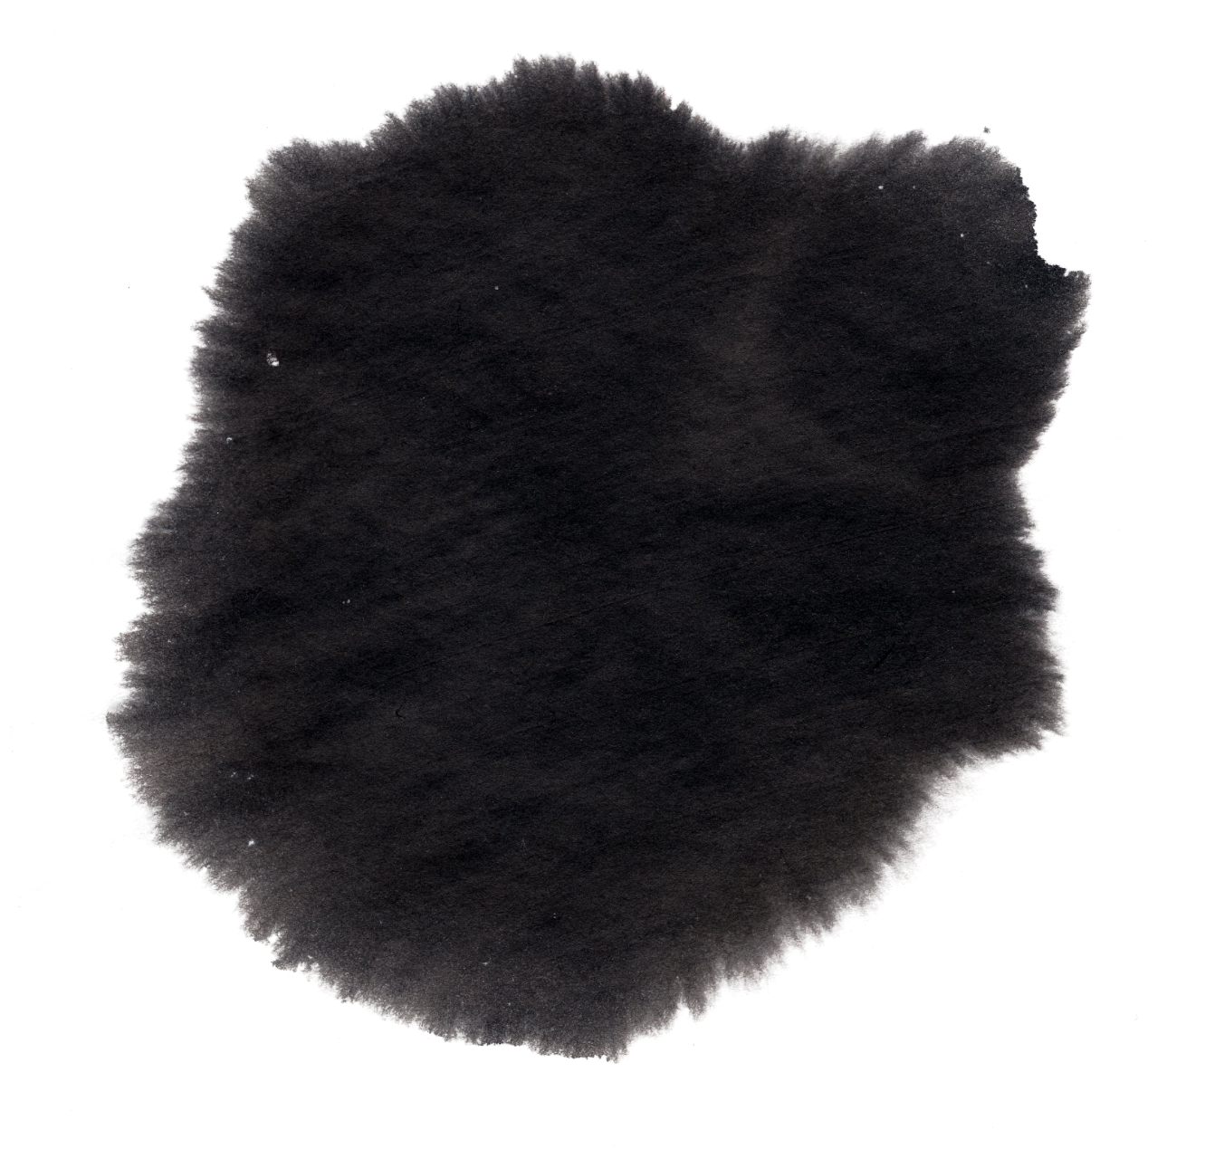

赛事文化
世界杯吉祥物
国际足联和俄罗斯世界杯组委会在俄罗斯第一频道电视台晚间一档节目中正式揭晓了2018俄罗斯世界杯的吉祥物。这匹狼眼睛上戴着潜水镜，身穿带有“俄罗斯2018”字样的蓝白色T恤以及一条红色短裤，让人联想到俄罗斯国旗的颜色搭配。

Slide 12
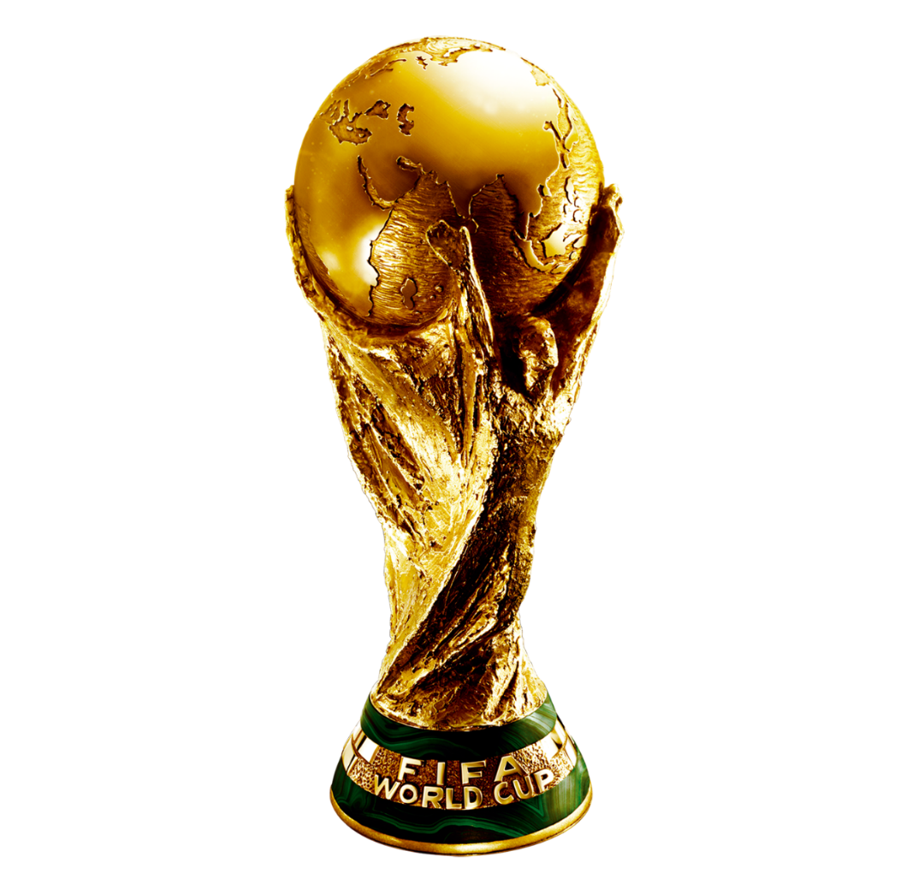
赛事文化
2018年世界杯比赛用球“电视之星(Telstar) ”

Slide 13

赛事文化
2017年11月10日凌晨，国际足联在俄罗斯发布了2018年世界杯比赛用球“电视之星(Telstar) 18”。
新球保持了传统外观，黑色色块占据主要地位，外形上类似于1970年墨西哥世界杯的比赛用球——“Telstar”，同时采用了一些现代化的工艺和科技，其中包括NFC芯片的植入。这是世界杯用球首次植入NFC芯片，目的是让球迷可以通过智能手机连接比赛用球。

Slide 14
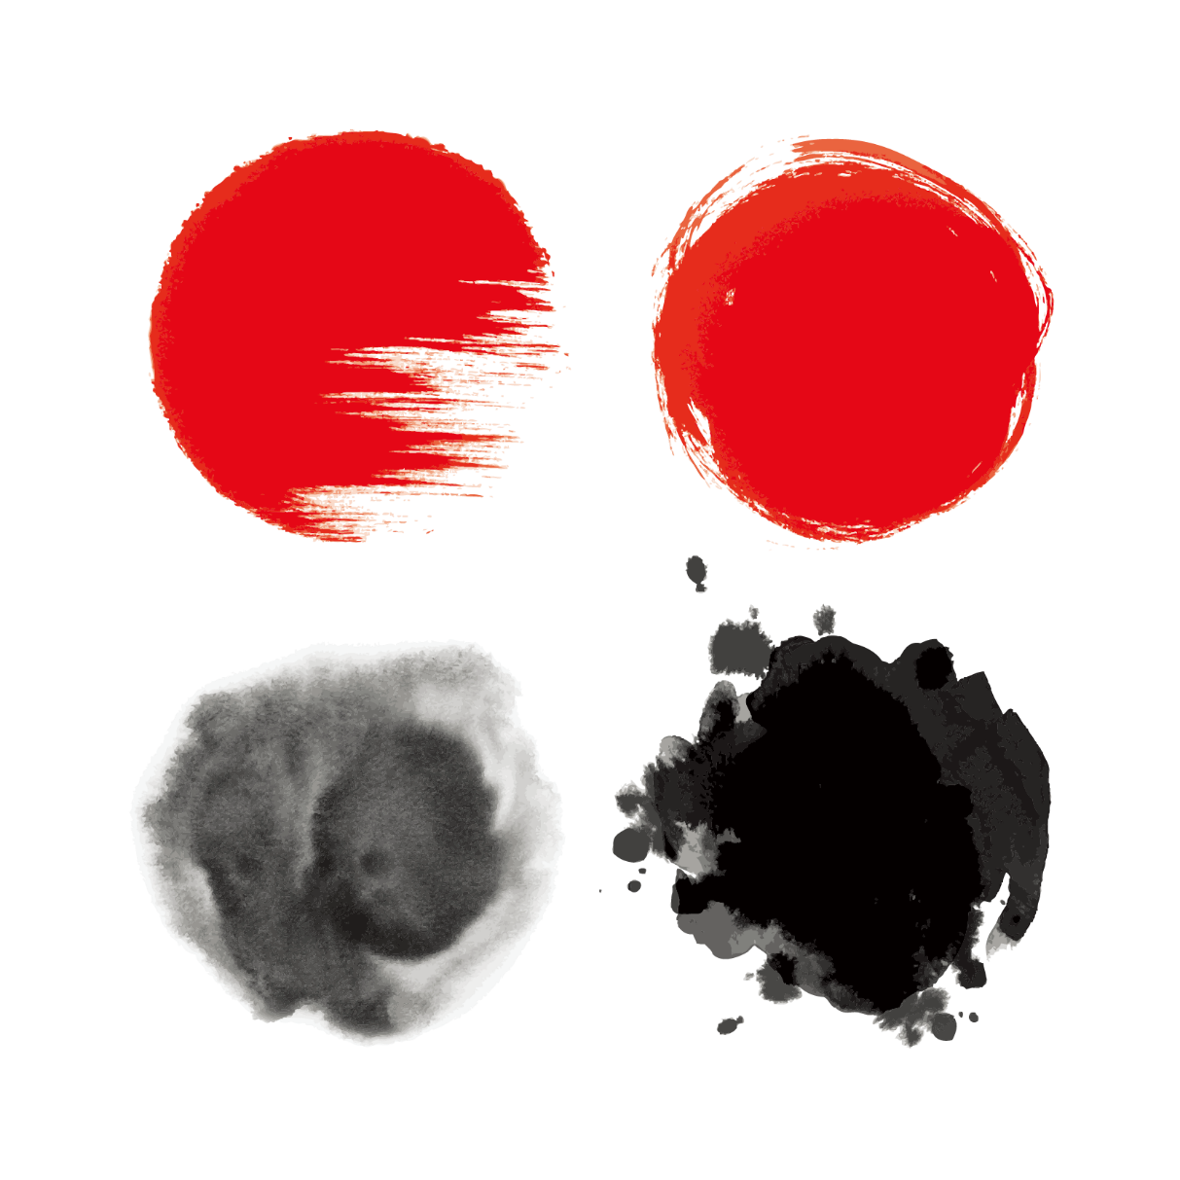

赛事文化
比赛用球——电视之星(Telstar) 这款俄罗斯世界杯用球采用了经典黑白两色，深色梯形装饰由马赛克图案组成，文字则使用了金色。梅西、齐达内、哈维·阿隆索、皮耶罗、卡卡以及波多尔斯基都参加了新球的发布仪式，皇马和曼联极有可能参与新球的前期测试。这款足球已经发售，新球售价为100欧元。

Slide 15
比赛进程

Slide 16

赛事进程
预选赛
欧洲13席（不包括东道主俄罗斯）、非洲5席、南美洲4.5席、亚洲4.5席、中北美及加勒比地区3.5席、大洋洲0.5席。2018年的附加赛对阵方案，即：亚洲第5名将对阵中北美第4名，而南美第5名则将与大洋洲第1名争夺一个名额。

Slide 17

赛事进程
俄罗斯 |  | 沙特阿拉伯
埃及 |  | 乌拉圭
俄罗斯 |  | 埃及
乌拉圭 |  | 沙特阿拉伯
乌拉圭 |  | 俄罗斯
沙特阿拉伯 |  | 埃及
A
组
比
赛

Slide 18

赛事进程
摩洛哥 |  | 伊朗
葡萄牙 |  | 西班牙
葡萄牙 |  | 摩洛哥
伊朗 |  | 西班牙
伊朗 |  | 葡萄牙
西班牙 |  | 摩洛哥
B
比
组
赛

Slide 19

赛事进程
49场胜者
53场胜者
51场胜者
55场胜者
50场胜者
54场胜者
52场胜者
56场胜者
四分之一决赛

Slide 20

赛事进程
57场胜者
59场胜者
61场负者
61场胜者
58场胜者
60场胜者
62场负者
62场胜者
半决赛
三四名决赛
决赛

Slide 21
赛事准备

Slide 22


赛事准备
俄罗斯于2010年12月赢得2018年足球世界杯的举办权，赛事预算超过200亿美元。
俄罗斯总统普京2014年7月11日即将启程前往拉美国家进行访问，他在出发前夕接受俄罗斯媒体采访时说，俄罗斯2014年成功地举办了索契冬奥会和冬残奥会，这证明了俄罗斯有能力办好大型赛事。2018年世界杯期间，俄罗斯将对球迷以及赛事参与者实行免签证制度。

Slide 23


赛事准备
场次
中国观看
2018世界杯将于2018年6月14日至7月15日在俄罗斯境内11座城市中的12座球场进行。这将是世界杯足球赛首次在俄罗斯境内举行。
2018年3月，根据俄罗斯联邦政府消息，俄方将于2018年6月4日至7月25日在举办2018年世界杯足球赛期间对外国观众实施免签政策。

Slide 24

赛事准备
2018年3月，根据俄罗斯联邦政府消息，俄方将于2018年6月4日至7月25日在举办2018年世界杯足球赛期间对外国观众实施免签政策。中国观众可凭记载个人信息的实体或电子观众卡（球迷护照）和门票或者获取门票的证明免办签证入出境俄罗斯，入境期限为世界杯首场比赛前10天，出境期限为最后一场比赛后10天。乘坐汽车入境者，须从对国际旅客开放的俄边境口岸入境

Slide 25

谢谢观看

